Slide 1


SVM
CLASSIFICATION
Réalisé par :
Encadré par :
EL HAMID Youssef
DAKIR Ismahane
DRIOUCH Latifa
Pr.OURDO Amal

Slide 2
PLAN
01
02
03
04
Introduction
Principe
Implémentation
Conclusion

Slide 3
INTRODUCTION
La méthode SVM (Support Vector Machine) est un algorithme d'apprentissage supervisé utilisé pour résoudre des problèmes de classification et de régression, introduite par Vladimir Vapnik en 1995. Elle est efficace, précise, adaptée aux données complexes et non linéaires, et utilisée dans diverses applications.

Slide 4
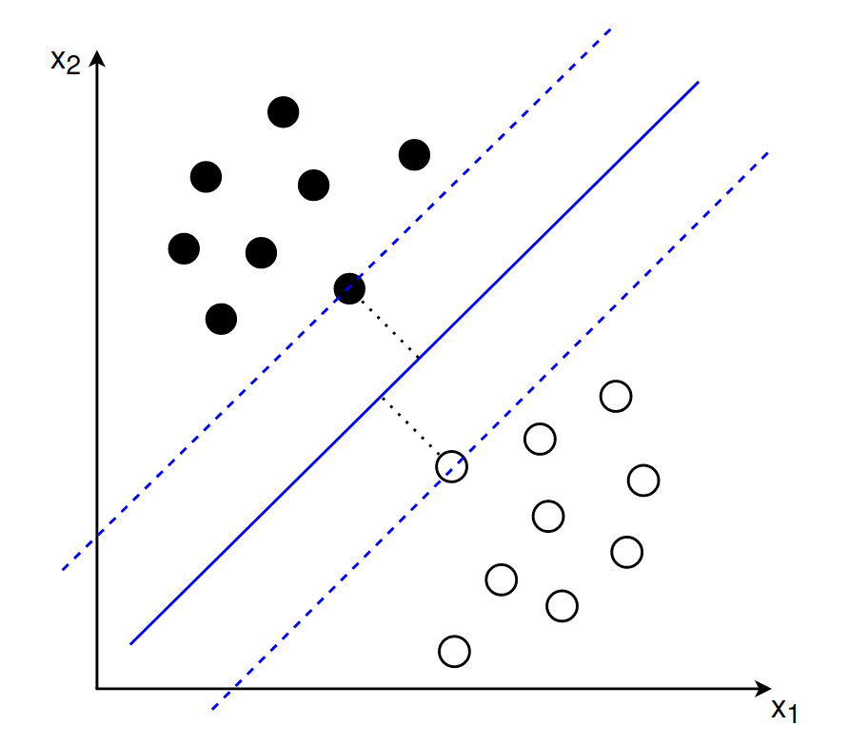
PRINCIPE DE LA CLASSIFICATION SVM
(Machines à vecteurs supports )
Pour deux classes d'exemples, on veut :
- Trouver un classificateur linéaire qui va séparer les données (Hyperplan)
- Maximiser la distance entre ces deux classes
Cette distance est appelée < marge >.
Hyperplan optimal : hyperplan dont la distance minimale aux exemples d'apprentissage est maximale.
Notes:
La classification SVM (Support Vector Machine) repose sur la recherche d'un hyperplan optimal qui sépare les données en deux classes. Cet hyperplan est choisi de manière à maximiser la marge, qui est la distance minimale entre l'hyperplan et les points les plus proches de chaque classe, appelés vecteurs de support.
Mathématiquement, le problème de classification SVM peut être formulé comme un problème d'optimisation convexe qui consiste à minimiser une fonction de coût régularisée, sous contraintes. La fonction de coût vise à minimiser les erreurs de classification et la régularisation contrôle la complexité du modèle pour éviter le surapprentissage.

Slide 5
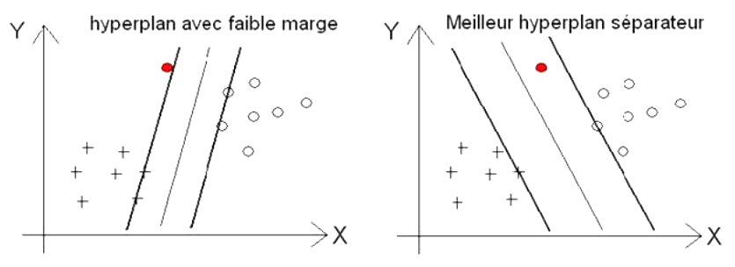
Pourquoi maximiser la marge?

Slide 6
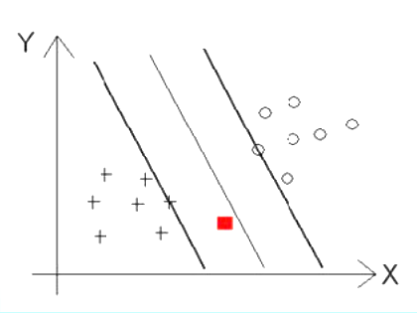
Classification d'un nouvel élément inconnu ?
On regarde sa position par rapport à l'hyperplan.

Slide 7
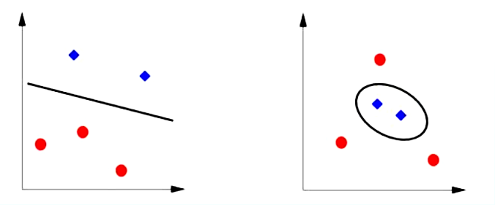
SVM peut être de deux types :
SVM linéaire
SVM non linéaire
La majorité des problèmes réels sont non-linéaire
Cas linéairement séparable
Cas non linéairement séparable

Slide 8
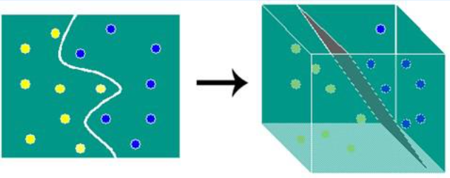
Résolution d'un cas non linéaire ?
On change de dimension en utilisant une fonction noyau:
Le nouvel espace est appelé : espace de redescription

Slide 9
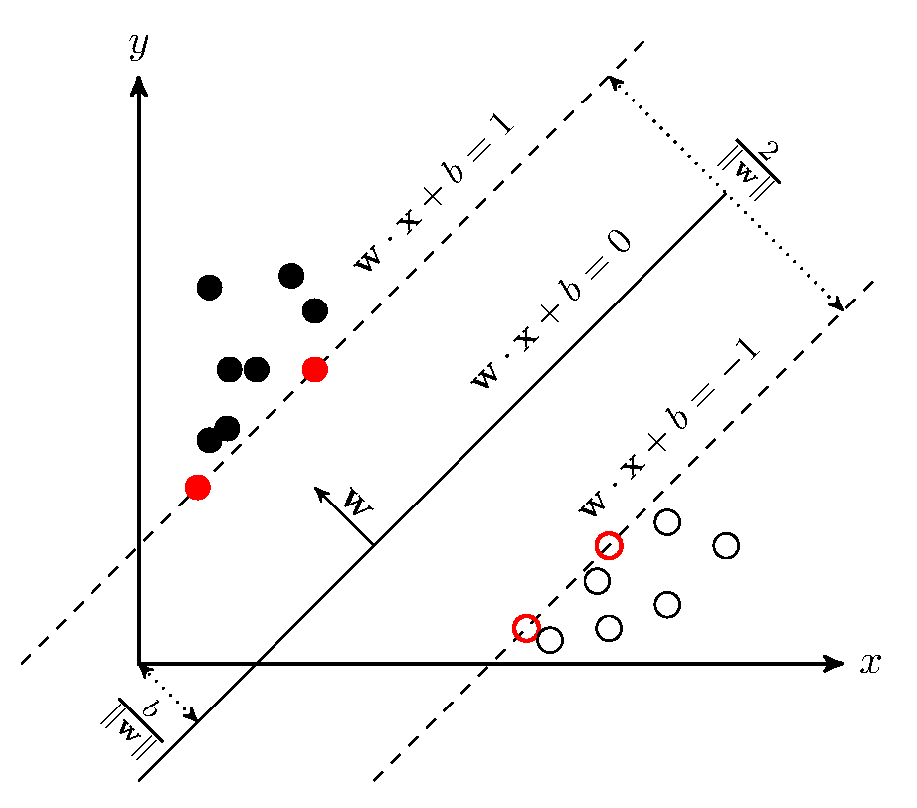
Mathématiquement
Maximisation de la marge
Marge = distance du point le plus proche à l'hyperplan
Linéaire f(x) = w.x + b hyperplan d'équation w.x + b = 0
La distance d'un point au plan est donnée par
d(x) = |w.x + b|/||wl|
Il faut donc minimiser ||w||

Slide 10

Problème primal
Un point (x; y) est bien classé si et seulement si yf(x) > 0
(w, b) est défini à un coefficient multiplicatif près => on choisi yf(x) > 1
On en déduit le problème primal:

Slide 11
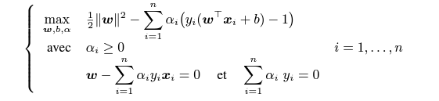



Problème dual
Primal → Dual grâce aux multiplicateurs de lagrange (cf théorème de lagrange)
On obtient:
(ai)i solutions =>
ai = 0 vecteurs de support.
La fonction de décision est donc

Slide 12

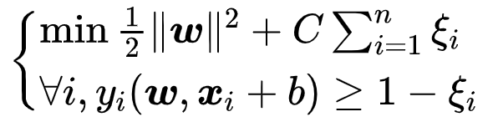
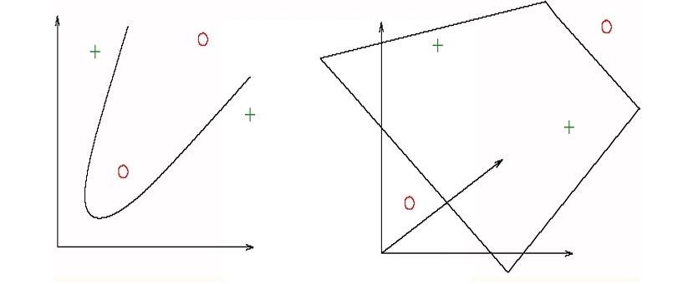
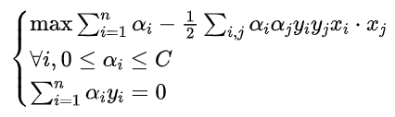
La non Linéarité
Majorité des problèmes
Primal linéaire primal non linéaire
Dual non linéaire:
Passage dans un espace intermédiaire de dimension supérieure
Exemple: passage en dimension 3

Slide 13
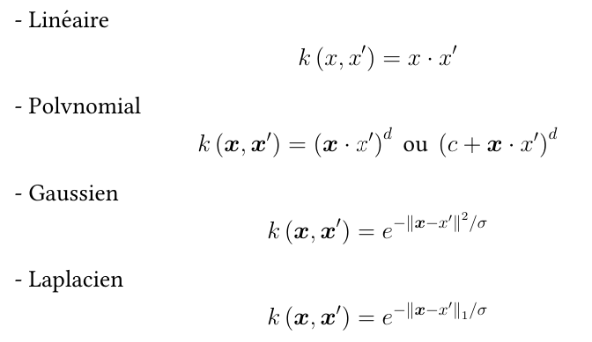
Fonction noyau
Le problème et la solution ne dépendent que de Φ(Χ). Φ(Χ’)
• On choisi k: XxX→ R tq k(x,x') = Φ(Χ). Φ(Χ’)
• K est appelée la fonction noyau et est linéaire
Pb: Choisir le bon noyau
Notes:
wa

Slide 14
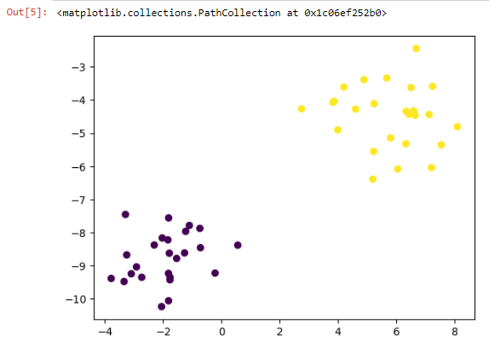
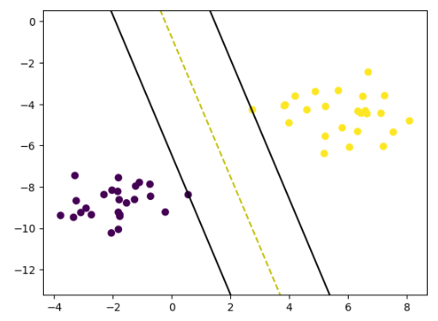
Implémentation
Nuage des données
Après la classification

Slide 15
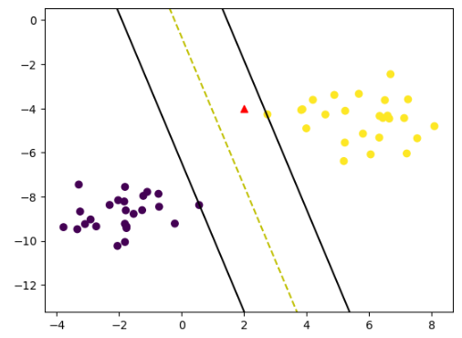
Prédiction d'une nouvelle donnée à l'aide de l'algorithme SVM:

Slide 16
Les avantages du SVM
Efficacité et Robustesse:
Les SVM sont très efficaces pour la classification de grandes quantités de données,
Précision:
En particulier dans les cas où les données sont non linéaires et complexes.
Flexibilité:
Les SVM peuvent être utilisés avec différentes fonctions noyau pour traiter différents types de données.
Interprétabilité:
Les SVM peuvent être interprétés graphiquement
Notes:
La classification SVM est utilisée pour la classification binaire, mais peuvent être étendus à la classification multi-classes
La classification SVM est couramment utilisée dans des applications telles que la reconnaissance de caractères, la détection de spam, la classification d'images, etc.
La classification SVM (Support Vector Machine) présente plusieurs avantages, notamment:
⇒ avantage :
4- ce qui permet de comprendre comment la frontière de décision est déterminée et comment les différents points de données sont classés.

Slide 17
Les inconvénients du SVM
Sensibilité aux paramètres tels que le choix de la fonction noyau et des paramètres de régularisation
Nécessite un temps de calcul élevé pour l'entraînement du modèle
Sensibilité aux données bruitées ou mal étiquetées
Notes:
En résumé, bien que la classification SVM soit une méthode puissante et précise pour la classification de données, elle peut avoir des limitations en termes de sélection de paramètres, temps de calcul et Sensibilité aux données bruitées.

Slide 18
Conclusion
La classification SVM est une méthode de classification efficace. Bien que cette méthode puisse être complexe et nécessiter une sélection de paramètres appropriés, elle reste une méthode de choix pour la classification de données linéairement séparables.
Notes:
qui permet de séparer des données en deux classes à l'aide d'un hyperplan optimal. Elle est largement utilisée dans différents domaines pour sa précision et sa flexibilité

